Slide 1

My assignment presentation
Name : Gefy Aqiilah Aqshal
Class : Fullstack Website - 5

Slide 2
October 26th
2

Slide 3
#Task 1
3

Slide 4
#Task 1
Buat dan jelaskanlah 10 method bawaan JavaScript (Built-in Functions) beserta contoh penggunaannya.
W3Schools
Let’s go to Vscode

Slide 5
#Task 2
5

Slide 6
#Task 2
Buatlah program searching nama yang dapat dibatasi jumlah outputnya yang menerapkan callback function dengan data sebagai berikut:
const name = [
‘Abigail’, ‘Alexandra’, ‘Alison’,
‘Amanda’, ‘Angela’, ’Bella’,
‘Carol’, ‘Caroline’, ‘Carolyn’,
‘Deirdre’, ‘Diana’, ‘Elizabeth’,
‘Ella’, ‘Faith’, ‘Olivia’, ‘Penelope’]
Contoh:
searchName(“an”, 3, callback)
Output:
[“Alexandra”,”Amanda”,”Angela”]
Method :
Filter()
Let’s go to Vscode
Let’s go to Vscode
Includes()
Splice()

Slide 7
#Task 3
7

Slide 8
#Task3
Buatlah fungsi yang memiliki parameter nilaiAwal (number) dan nilaiAkhir (number), serta dataArray (array). Fungsi tersebut memiliki validasi nilaiAwal < nilaiAkhir dan jumlah data dalam dataArray harus lebih dari 5. Fungsi tersebut akan mencari data didalam dataArray yang memiliki nilai diantara nilaiAwal dan nilaiAkhir, mengurutkan hasil pencarian dan menampilkannya ke layar/console.
Contoh:
SeleksiNilai(5, 20 , [2, 25, 4, 14, 17, 30, 8])
Output:
[8, 14, 17]
SeleksiNilai(15, 3 , [2, 25, 4, 14, 17, 30, 8])
Output:
“Nilai akhir harus lebih besar dari nilai awal”
SeleksiNilai(5, 17 , [2, 25, 4])
Output:
“Jumlah angka dalam dataArray tidak ada”
Let’s go to Vscode
8

Slide 9
October 27
9

Slide 10
#Task 1
10

Slide 11
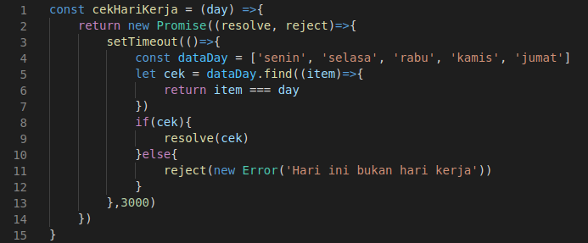
#Task 1
Buatlah sambungan program menggunakan then catch dan juga try catch untuk mengecek hari kerja dari kode Asynchronous dibawah dan jelaskan penggunaan then catch dan try catch dengan memberikan komentar di bawahnya:
Let’s go to Vscode

Slide 12
#Task 2
12

Slide 13
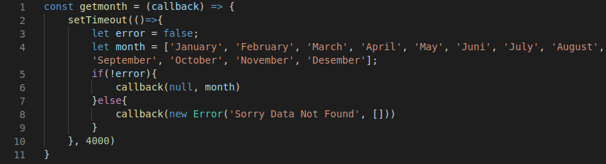
#Task 2
Buat program menggunakan callback function untuk melanjutkan dan menampilkan semua bulan menggunakan method map
Let’s go to Vscode

Slide 14
#Task 3
14

Slide 15
#Task 3
Buatlah 2 program bebas dengan menggunakan promise seperti soal nomor 1
Program
cekJanjiAyah
orderKopi

Slide 16
#Program
cekJanjiAyah
16

Slide 17
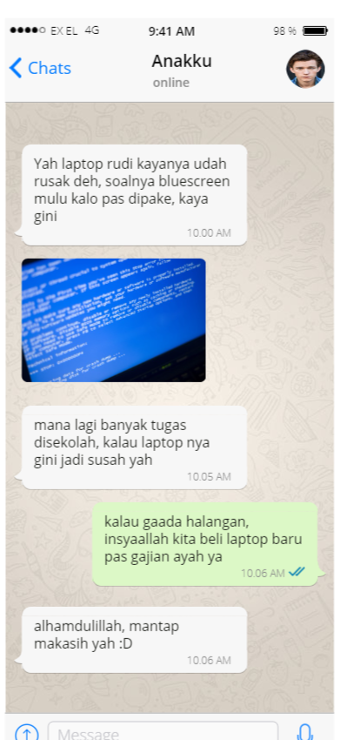
#cek janji ayah
Tokoh :
Ayah
Anak
Yang memberikan janji
Yang menerima janji
Janji
Awal janji
Akhir janji
Apa yang dijanjikan

Slide 18
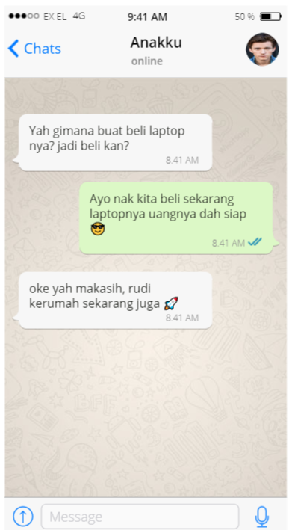
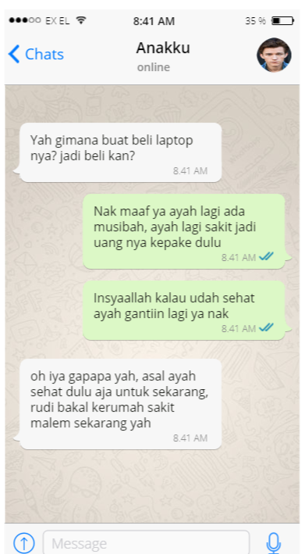
Ditepati
Atau
Tidak ditepati

Slide 19
Let’s go to Vscode

Slide 20
#Task 3
Buatlah 2 program bebas dengan menggunakan promise seperti soal nomor 1
Program
cekJanjiAyah
orderKopi

Slide 21
#Program
orderKopi
21

Slide 22
#order kopi
Program sederhana untuk memesan kopi, dengan menu kopi yang
telah tersedia.
Menu kopi :
Validasi
1. Latte
1. Mengecek stock kopi dan bahan
2. Vietnam drip
2. Mengecek penulisan orderan
menu kopi
3. Moccachino latte
4. V60
3. Mengecek parameter bila kosong
atau value tidak sesuai
Pesan
Cek status
kopi
Bayar
Buat kopi
Serve kopi ke
meja

Slide 23
Let’s go to Vscode

Slide 24
#Task 4
24

Slide 25
#Task 4
Buatlah program menggunakan method fetch untuk menampilkan semua name (hanya name nya saja) dari REST API dibawah ini:
https://jsonplaceholder.typicode.com/users
Gunakan debugger console bawaan browser Chrome untuk melihat hasilnya
Let’s go to Vscode

Slide 26

THANK YOU
WOODGROVE BANK
Gefy Aqiilah Aqshal
gefyaqiilah26@gmail.com

